Slide 1
Муниципальное бюджетное дошкольное образовательное учреждение
Детский сад № 70 г. Пензы «Буратино»
Консультация для родителей
«Логопедические игры
с мамой на кухне» (развитие слухового внимания, фонематического восприятия, обогащение словарного запаса)
Подготовила:
Королева Елена Львовна,
учитель-логопед

Slide 2
Игра - одно из средств воспитания и обучения детей дошкольного возраста, способ познания окружающего.
Игра для ребёнка вдвойне интересней, когда он чувствует заинтересованность самых родных и любимых людей – родителей.
Однако, к сожалению, некоторые родители не часто играют с детьми дома.

Slide 3
Проблема:
Как одновременно готовить обед и не оставлять ребёнка без присмотра, не прибегая к помощи телевизора и других современных электрических сиделок?????

Slide 4
Время на кухне может стать уникальной возможностью провести несколько драгоценных часов с детьми перед тем, как все соберутся к ужину и разойдутся для домашних занятий.
Уважаемые родители!
Можно провести массу речевых игр и игровых упражнений.

Slide 5
Это могут быть игры, развивающие у детей речевое и слуховое внимание, фонематическое восприятие, обогащающие словарь детей.
Предложенные ниже игры можно использовать в повседневной жизни каждый день.

Slide 6
1 игра
«Съедобное-несъедобное»
Правила игры:
Взрослый называет разные предметы (например: картошка, нож, вилка, торт, кастрюля и т. п.), ребёнок в свою очередь отвечает - «съедобное» или «несъедобное». Потом можно поменяться ролями.
2 игра «Покупки»
Покажите ребёнку свои покупки. Пусть он перечислит те из них, в названии, которых есть звук «Р». Если ребёнок затрудняется ответить, предложите наводящие вопросы:
Кар-р-р-тофель или капуста?
Ар-р-р-буз или дыня?
Пер-р-р-сики или бананы?
Лук или огур-р-р-цы?
Помидор-р-ры или баклажаны?

Slide 7
3 игра
«Угостим друг друга
«вкусными» словами»
Ребёнок называет «вкусное» слово и «кладёт» его вам на ладошку, а затем вы ему, и так до тех пор, пока не «съедите» всё. Можно поиграть и в «кислые», «соленые», «горькие» слова.
4 игра «Внимательный УХ»
Правила игры: Ребёнку предлагается послушать и повторить похожие слова вначале по два, затем по три в названном порядке:
Мак – бак – так
Ток – тук – так
Бык – бак – бок
Дам – дом – дым
Ком – дом – гном
Моток – каток – поток

Slide 8
5 игра
«Назови ласково»
Правила игры: Мама/папа называет любое слово, а ребёнок должен назвать его ласково, например: морковь-морковочка
тарелка-тарелочка
дом-домик
огурец-огурчик, огуречек
вкусный-вкусненький.
6 игра «Скажи»
Предложить ребёнку повторить предложение от лица ёжика с различной интонацией (грусти, радости, испуга, злости, удивления).
Предложить повторить предложение типа «Мама пришла» с разными эмоциональными оттенками.
Предложить составить небольшие рассказы с прилагательными, называющими различные эмоции.

Slide 9
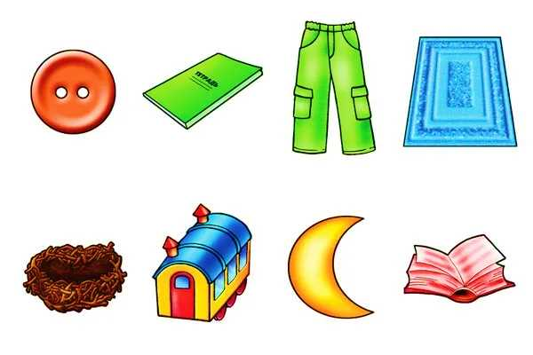
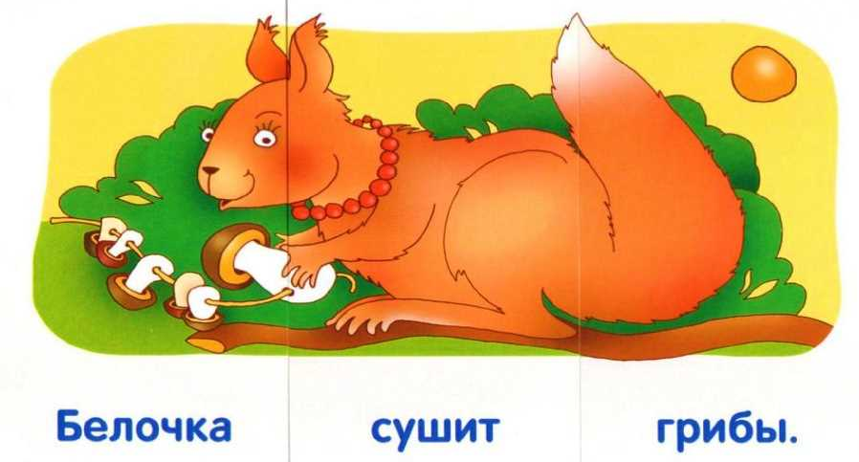
7 игра «Отгадай предмет по названию его частей»
Кузов, кабина, колеса, руль, фары, дверцы (грузовик).
Дно, крышка, стенки, ручки (кастрюля).
Палуба, каюта, якорь, корма, нос (корабль).
Подъезд, этаж, лестница, квартиры, чердак (дом).
Крылья, кабина, хвост, мотор (самолёт).
Пол, стены, потолок (комната).
8 игра «Составь предложение
из предложенных слов»
Предложите ребёнку составить из перечисленных вами слов предложение, но вначале приведите пример, как можно составить предложение.
стакан, сок (Сок налили в стакан.)
стол, скатерть; миска, слива, апельсин; кастрюля, суп; капуста, соль; доска, колбаса.

Slide 10
Уважаемые родители!
Все эти игры можно проводить с ребёнком даже тогда, когда Вы не можете отвернуться от плиты. Они не потребуют от вас много энергии и большой активности, но принесут огромную помощь вашему ребёнку.

Slide 11
СПАСИБО
ЗА ВНИМАНИЕ!!!

